Slide 1
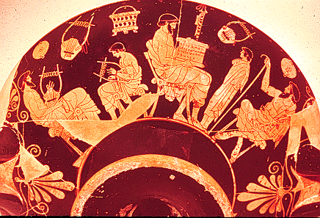
Odgoj i obrazovanje u Grčkoj

Slide 2
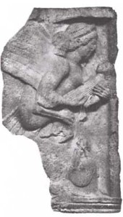
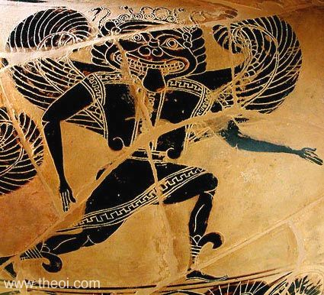
DJETINJSTVO u Grčkoj
"Tomb of the Harpies", Acropolis of Xanthos, 6th century B.C British Museum, London
http://levigilant.com/Bulfinch_Mythology/bulfinch.englishatheist.org/b/pantheon/Lybie.html
Novorođeni se dječak (ako preživi) peti dan nosi oko ognjišta (amphidromia), a deseti dan na gozbi dobiva ime
Postoje dadilje, ali nisu norma
Djetetu se pjevaju uspavanke,
pričaju basne (i mitovi kasnije),
daje mu se zvečka, ...
Strašilice su vuk i Lamija,
Gorgone, Empusa,
Mormolika ...

Slide 3
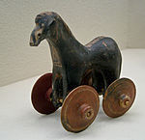
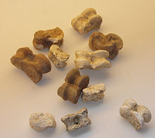
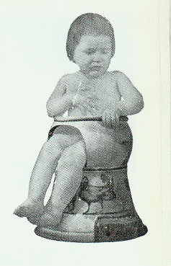
Igr(ačk)e
http://en.wikipedia.org/wiki/Toy
Košćice (astragaloi), kocke, kolica, vrčići (za Antesterije), glinene figurice (životinje), lutke (s pokretnim udovima)
“Noć i dan” (ostrakinda), “brončana muha” (khalkē myia), varijanta „par-nepar” (~ morra)
Mnogobrojne varijante s loptom
Kućni ljubimci: psi, patke, prepelice, miševi, lasice, skakavci, majmuni

Slide 4
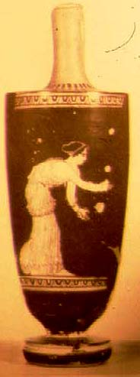
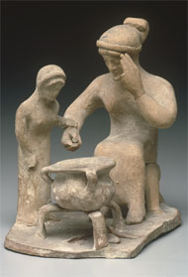
Otac odlučuje hoće li školovati djecu između 7. i 18. godine
Djevojčice odgajaju žene u obitelji
        Uče kuhati, presti i tkati
        Neslužbeno ih se može naučiti čitati i pisati kod kuće
        Mogu naučiti i svirati aulos za zabavljanje ukućana na gozbi
Carr, Karen (PhD).
Kidipede - History for Kids. 2012.
http://www.historyforkids.org/learn/greeks/games/index.htm

Slide 5
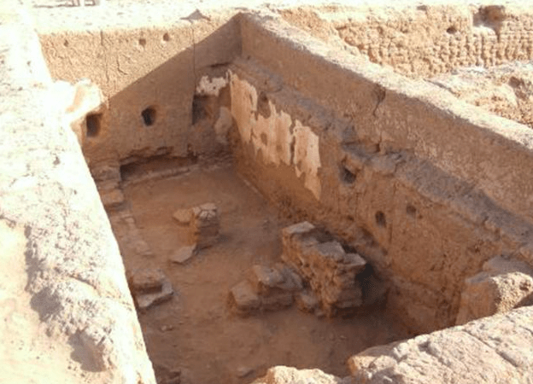
Škola
https://greekcitytimes.com/2018/11/09/1700-year-old-school-in-ancient-egypt-features-greek-text-on-the-wall/
Škola u egipatskom gradu Trimithis,
3-4.st.n.e.
U učiteljevoj kući
  on dobiva plaću od roditelja
  fizičko kažnjavanje dozvoljeno
Siromašna djeca završavaju školu kad nauče osnove
  više od polovice Atenjana sigurno zna čitati i pisati
Bogatije u školu vodi paidagōgos
  uči i lijepom ponašanju
Nema stolova, piše se na voštanim pločicama

Slide 6
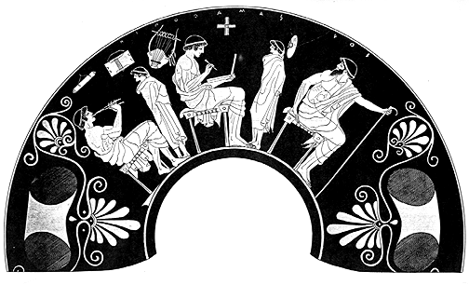
Nastava
  traje otprilike dok ima dnevnog svjetla
  može biti oko 10 dječaka u razredu
  osnovno obrazovanje je od 7-14 godina, više od 14-18
  Atena ima propise i o nadzoru učitelja

Slide 7
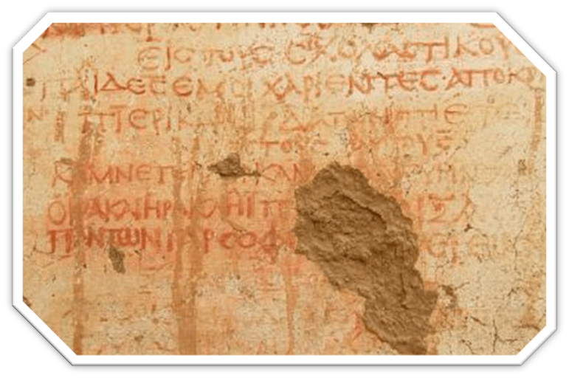
“Gramatika”
https://greekcitytimes.com/2018/11/09/1700-year-old-school-in-ancient-egypt-features-greek-text-on-the-wall/
Uči se čitanje pa pisanje (grammatistēs) pa aritmetika
Prvo se nauče imena slova
  osnova za pisanje, brojanje i glazbenu ljestvicu
Tekstovi su se pisali bez razmaka među riječima i bez interpunkcije, čita se samo naglas
Nakon 3-4 godine počinje učiti napamet poeziju (Homer)
  proza se ne poučava

Slide 8
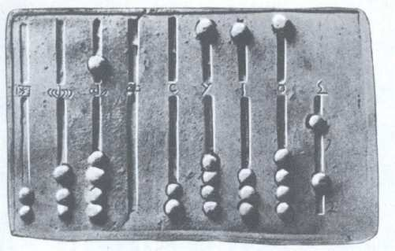
Aritmetika
Slova označavaju jedinice i stotice; nema nule
Uči se i tablica množenja
  razlomci koliko treba za razumijevanje novčanih jedinica
Jednostavnije – na prste
Složenije – abak ili kamenčići
http://www.mlahanas.de/Greeks/Kythera.htm

Slide 9
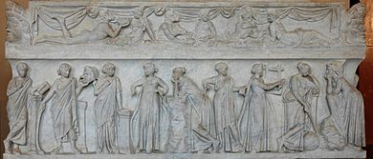
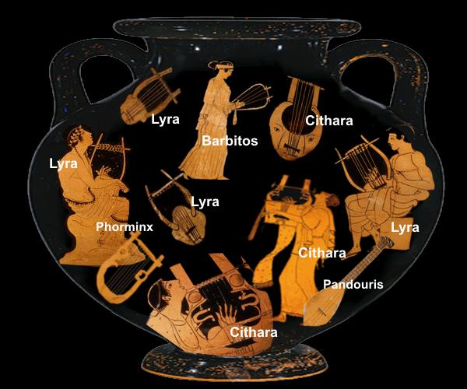
Muzički odgoj
Kitharistēs – učitelj,
uči se po sluhu
Svira se kitara / lira / forminga i aulos
Sviranje, pjevanje i ples su osnova odgoja (Muze):
  Sva se poezija pjeva i prati svirkom
  Natjecanja korova, efebi su kor u tragedijama
Slabi od 4.st.pr.Kr.
http://en.wikipedia.org/wiki/Muse
http://www.homoecumenicus.com/ancient_instruments.htm

Slide 10
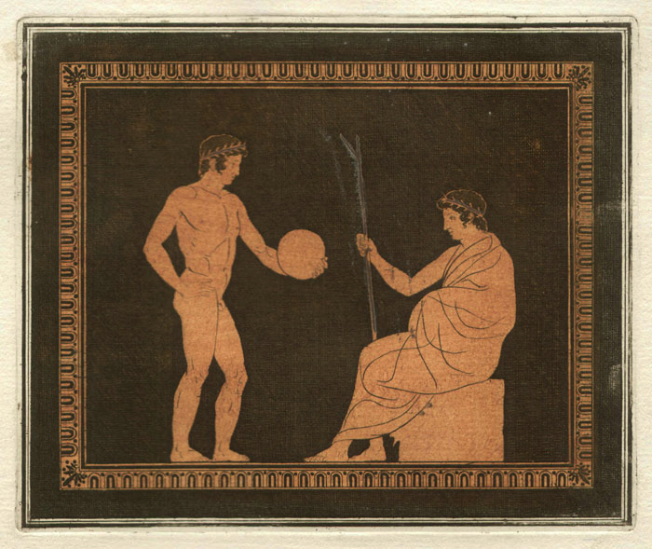
Tjelesni odgoj
http://www.sebraprints.com.au/individual.php?category=Classical&id=4630
Učitelj je paidotribēs
  grimizni plašt i štap; pratnja aulosa
Počinje vjerojatno oko 12. godine
Dijele se na mlađe (do 15) i starije (do 18)
Vježbaju sve igre u kojima postoje natjecanja
Postoje palestre za djecu

Slide 11
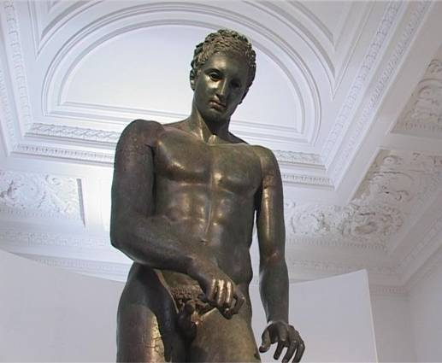
Ephēbeia
Od 18.-20. godine u Ateni svi mladići (građani) obavezno provode vrijeme u gimnaziju na vojnoj obuci
Za odgoj i karijeru mladića zna se zauzeti stariji slobodni građanin (uvođenje u društvo)
  paiderastia; fizički odnos
s efebom često je kažnjiv
zakonom
  kalokagathia – ideal
  obrazovanja (Platon), osoba
  lijepa i dobra i tjelesno i duhovno
Hrvatski Apoksiomen

Slide 12
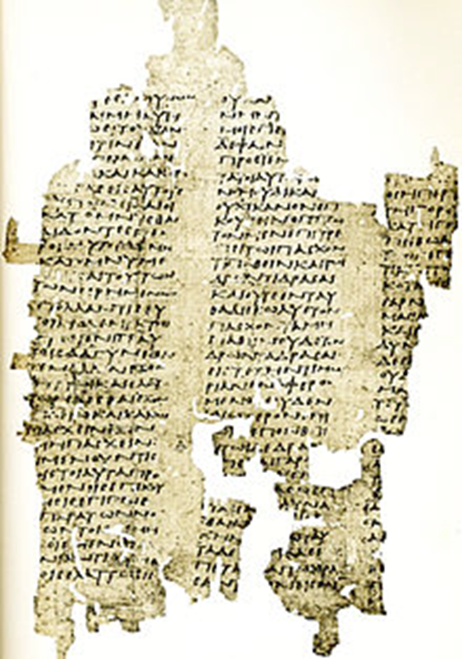
Praznici su u vrijeme vjerskih svetkovina
  neredovito, najviše u veljači; također i obiteljske proslave
Više škole dolaze tek sa sofistima, putujućim učiteljima koji puno naplaćuju
  matematika, lingvistika, starine,
  retorika...
  I Herodot je svoju Povijest čitao po
  gradovima
Rimljani preuzimaju grčki sustav
  Ludus litterarius – osnove
  Grammatica – književnost
  (isprva na grčkom)
  Rhetorica – govorništvo
  (+ filozofija itd.)
http://en.wikipedia.org/wiki/Histories_(Herodotus)

Slide 13
Spartanski odgoj: agōgē
Od 7. godine dečko pripada državi i vježba za vojsku (trener: paidonomos):
  Od 8.-11. godine “dječačić” ili “vučić”; u četama, uče čitati i pisati, slušati, trpjeti i boriti se; šišaju se na ćelavo, hodaju goli i bosi
  12.-15. “pravi dječak”; imaju 1 kabanicu cijelu godinu, spavaju u zajedničkim spavaonicama, jedu oskudno
  16.-20. irēn ~ efeb; ispiti izdržljivosti, magični obredi (ples, maske), uzajamno bičevanje suparničkih skupina
Uvijek uključen i muzički odgoj (ritam)
Šakanje i pankration zabranjeni: ne smiju se predavati

Slide 14
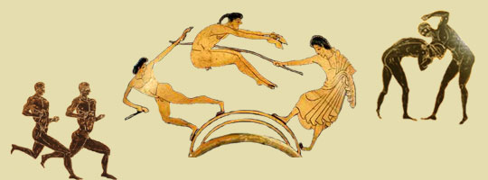
Kriptija (krypteia)
http://www.sikyon.com/sparta/agogi_eg.html
Možda je to bila jedinica mladića najuspješnijih u odgoju zaduženih za sprečavanje pobuna ili izviđanje u vojsci
  Lakedemonjani kao osvajači Peloponeza malobrojniji od pokorenog stanovništva
  Uvijek postoji opasnost od pobune helota kojih je više od Spartanaca (svake godine efori im objavljuju rat)
Možda kao dio odrastanja (~ atenska efebija) mladić za obred zrelosti nakon osame u planini (lykanthrōpos) odlazi noću u lov na helote

Slide 15
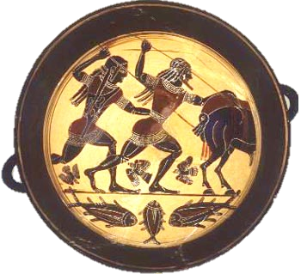
Sisitije (syssition)
Obaveza zajedničkog
objedovanja za sve starije od 20 g.;
u grupama po 15
Svatko izdvaja mjesečni prinos (ulov, urod, proizvodi kao vino i sir ili novac)
Crna juha – svinjetina, krv, ocat i sol
Isprike za odsutnost su lov i religijska dužnost

